Slide 1
유니티 셋팅

Slide 2
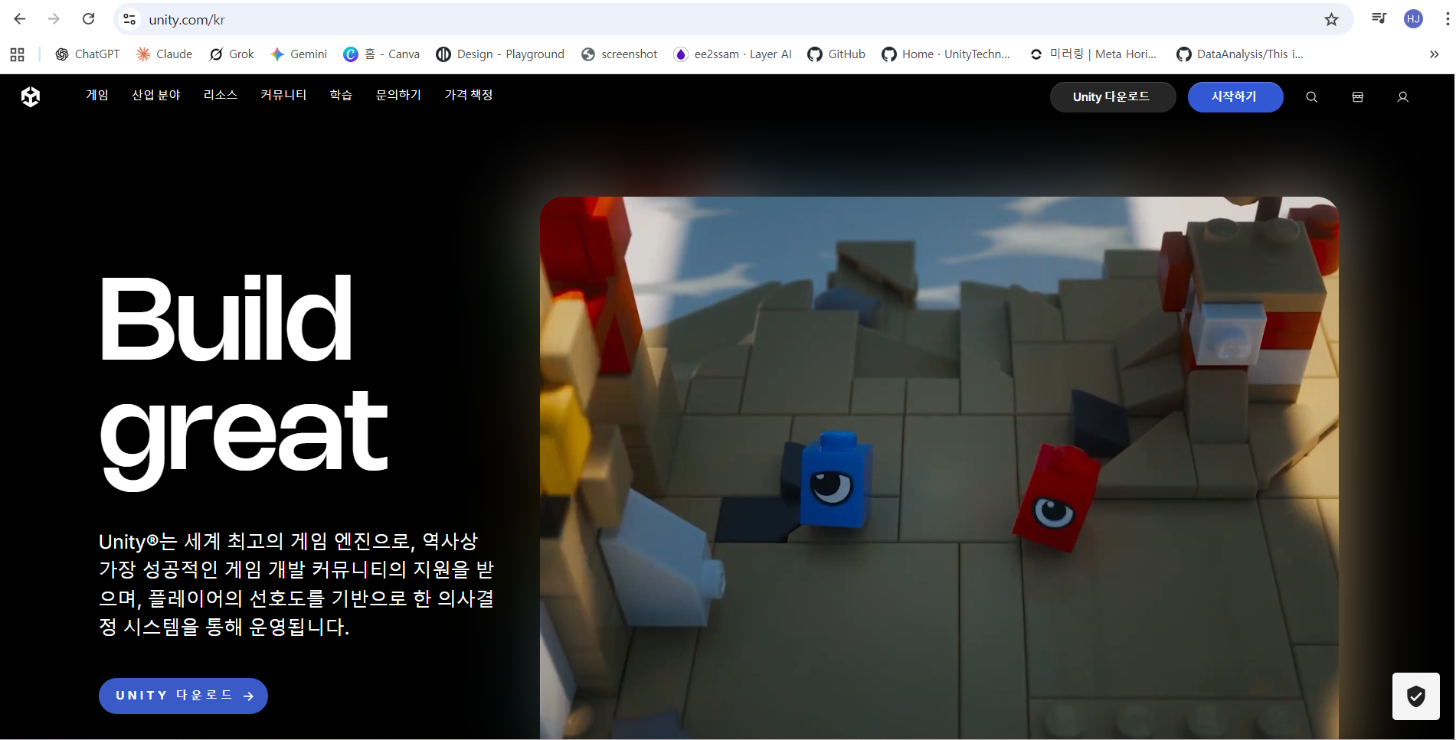
유니티 설치
1. https://unity.com - 유니티 계정 만들기
2. 유니티 다운로드

Slide 3
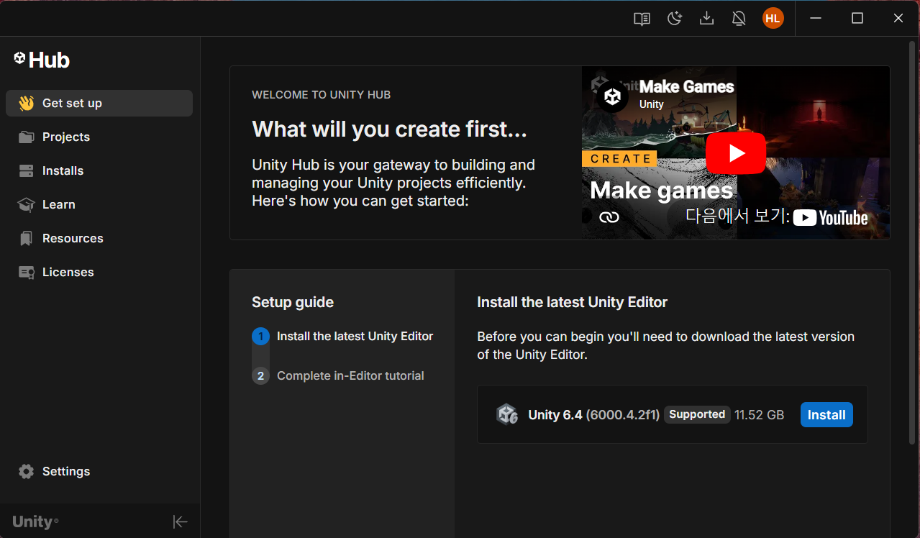
유니티 설치
3. 유니티 허브 설치

Slide 4
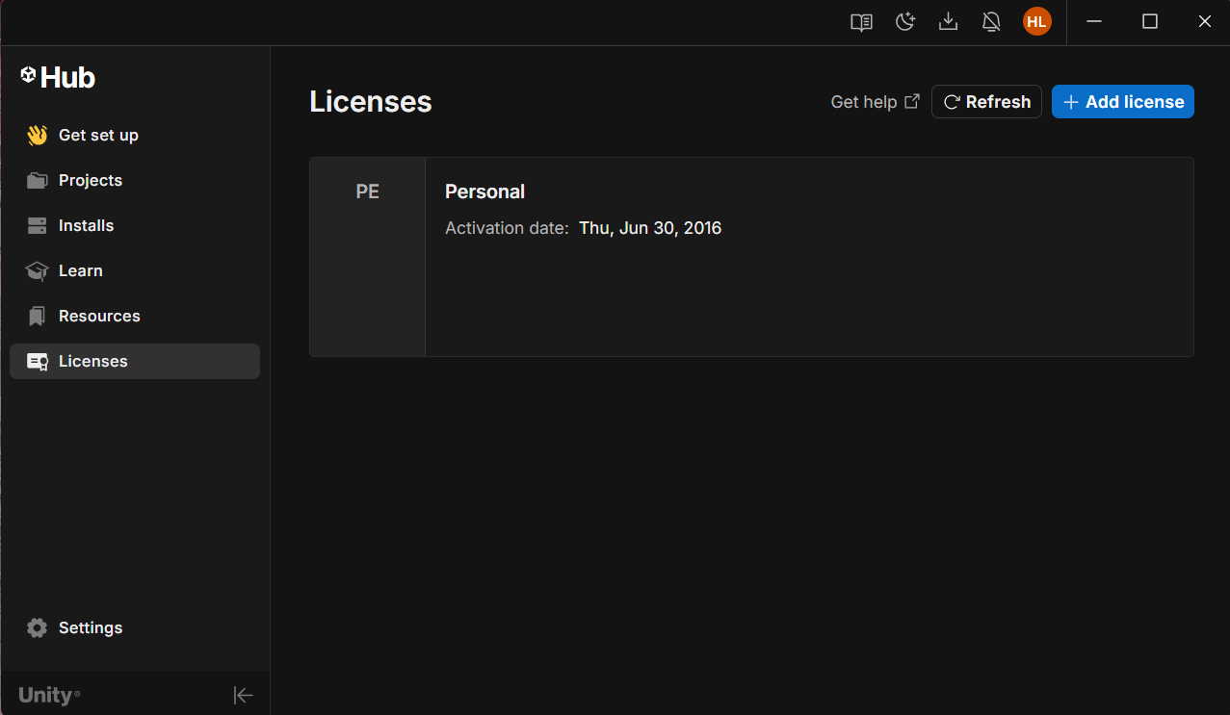
유니티 설치
4. 유니티 라이선스 : Personal

Slide 5
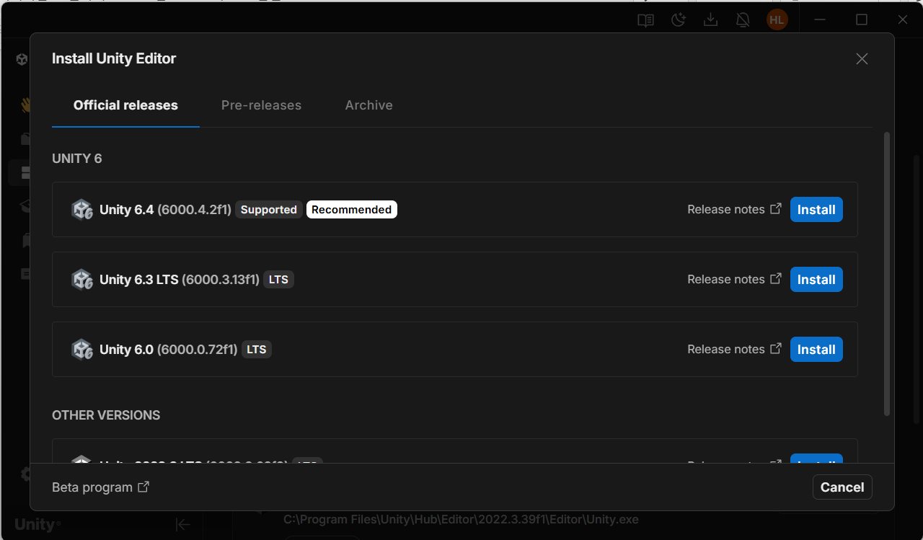
유니티 설치
5. 유니티 에디터 인스톨

Slide 6
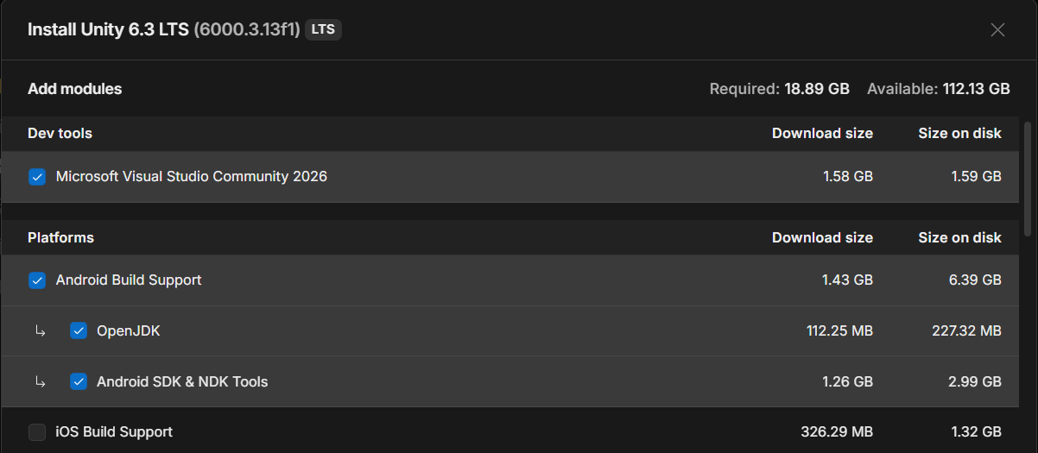
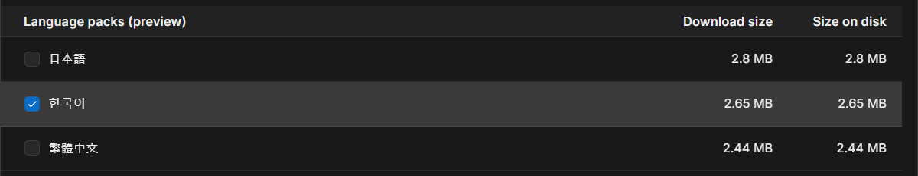
유니티 설치
6. 유니티 에디터 인스톨 설정

Slide 7
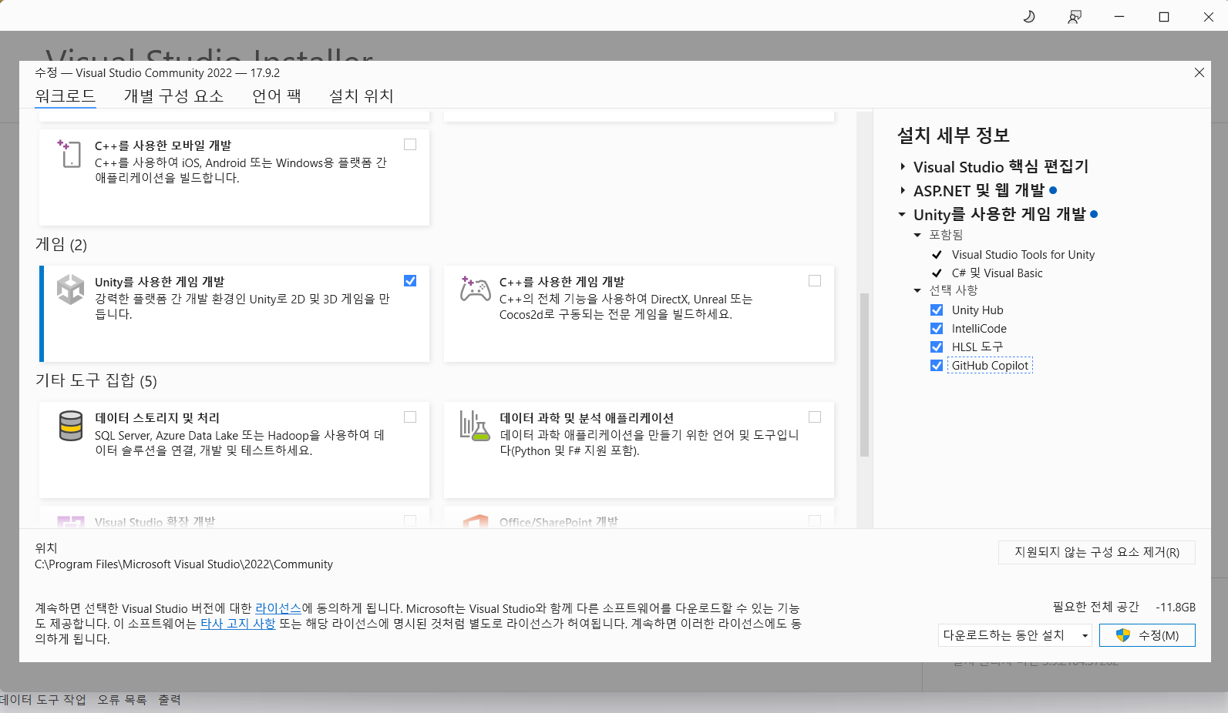
Visual Studio 설치
1. Visual Studio 인스톨 설정

Slide 8
설치

